Slide 1
8. 元数据

Slide 2
大纲
初步认识GaussDB数据库的元数据及其管理
元数据的重要性
按功能区域划分的元数据类型
业务元数据
技术元数据
如何提供元数据

Slide 3
初步认识GaussDB数据库的元数据及其管理
GaussDB数据库的元数据及其管理简介
https://blog.csdn.net/feng6693/article/details/143306645

Slide 4
大纲
初步认识GaussDB数据库的元数据及其管理
元数据的重要性
按功能区域划分的元数据类型
业务元数据
技术元数据
如何提供元数据

Slide 5
元数据的重要性
成功开发一个数仓后我们可能会问：
有哪些预定义查询?
数据仓库中，元数据是什么？
怎样浏览数据？
从什么地方为数据仓库取数据？
数据仓库中最早的数据是什么时候的？
最近的数据是何时导入的？
汇总的数据有哪些？
….
回答这样的问题依赖于元数据

Slide 6
什么是元数据(Metadata)？
元数据是关于数据的数据
关于外部数据源的
关于内部数据的，包括数据库、表、字段的信息
关于数据仓库的，包括事实表、维表、立方以及其它的中间表
关于用户信息的，包括用户名、密码等
数据挖掘算法，包括算法的参数信息
关于挖掘任务的，包括采掘步骤、每个步骤的所用的参数
数据仓库地图
数据仓库目录
是将数据仓库内容结合到一起的黏合剂

Slide 7
示例：Customer实体的元数据元素
实体名称：Customer
别名：Account、Client
定义：……
备注： ……
源系统： ……
建立日期： ……
最后更新日期： ……
更新周期： ……
数据质量回顾： ……
最后的副本： ……
计划归档： ……
负责人： ……
元数据不仅给出了关于语法和语义的解释，而且元数据完整、准确地描述了数据仓库中数据的所有重要方面:
这些方面对用户、开发人员、项目组都是极其重要
没有了元数据，我们的数据仓库仅仅是一个分离的系统
如何提供元数据？

Slide 8
元数据的重要性(cont.)
合适的元数据对于数据仓库的使用、构建、管理是绝对必要的
对使用数据仓库的必要性
OLTP与OLAP最大的区别：信息的访问方式
OLTP固定的访问方式：用户不必知道数据的组织、内容、含义。数据只为信息开发者服务
对于OLAP而言，用户需要了解数据仓库中大量的数据和含义，进而去做各种正确的分析，所以需要元数据的支持
进行ad hoc查询，输出格式化报表，做汇总分析，预测趋势，防止得出错误的结论
这些都需要知道包括含义在内的数据信息

Slide 9
元数据的重要性(cont.)
对构建数据仓库的必要性
为了完成数据仓库中的数据抽取、转换，需要源系统的元数据、源系统到目标系统的映射、数据转换的规则
数仓维护者、管理者需要知道数仓逻辑结构的元数据、数据装载、更新等元数据
构建数据仓库时的每个活动及每个任务，都离不开元数据的的支持
总之，元数据对于构建数据仓库相当重要

Slide 10
元数据的重要性(cont.)
对管理数据仓库的必要性
随着数据仓库的复杂性和规模的增大，管理数据仓库离不开坚实的元数据
数据仓库管理：问题列表
数据抽取/转换/装载：如何纳入新的数据源？在哪里清洗数据？如何清洗？……
数据仓库：如何管理并提高查询的性能？如何安排备份？如何维护并扩展用户支持功能？
外部系统的数据：如何增加或删除外部数据源，如何合并、获取或验证数据

Slide 11
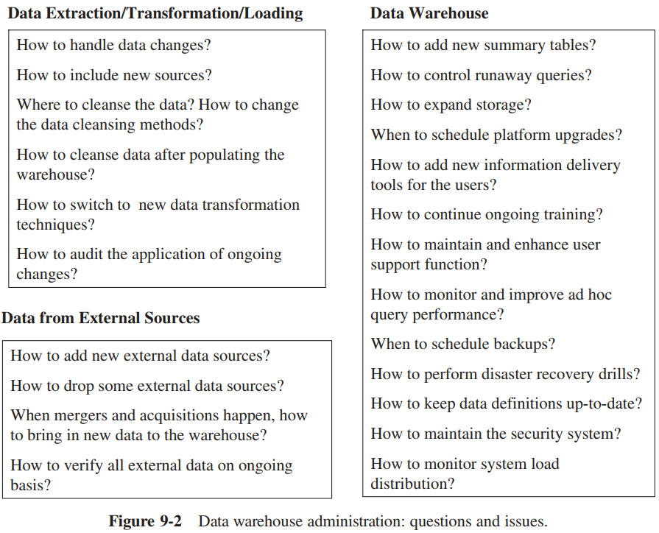

Slide 12
元数据的重要性(cont.)
谁需要元数据？
没有元数据有如没有标签的文件柜
元数据的需求者：IT人员、高级用户、临时用户
 | IT专业人员 | 高级用户 | 临时用户
信息发现 | 数据库、表、列、服务器平台 | 数据库、表、列 | 预定义查询、报表、业务视图列表
数据意义 | 数据结构、数据定义、数据映射、清洗功能、转换规则 | 业务术语、数据定义、数据映射、清洗功能、转换规则 | 业务术语、数据定义、数据源、数据拥有者
信息访问 | SQL、前端应用 | 查询工具集、复杂分析所需的数据库访问 | 信息获取、桌面应用程序

Slide 13
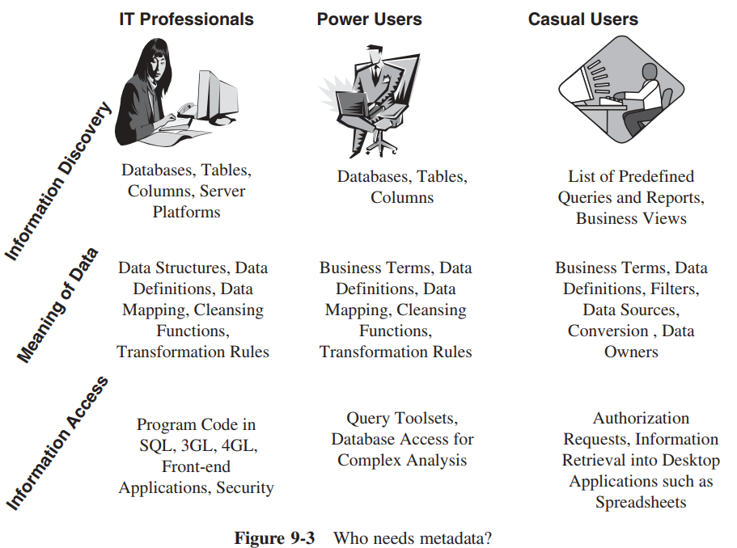

Slide 14
元数据的重要性(cont.)
元数据是神经中枢
在构建和管理数据仓库的过程中，不同的过程都会产生一部分元数据
一个过程创建的元数据可以被其他过程使用
元数据使得不同的过程可以相互通信
是数据仓库的神经中枢
源系统
查询工具
报表工具
抽取工具
OLAP
清洗工具
数据仓库元数据
数据挖掘
转换工具
应用程序
外部数据
数据装载

Slide 15
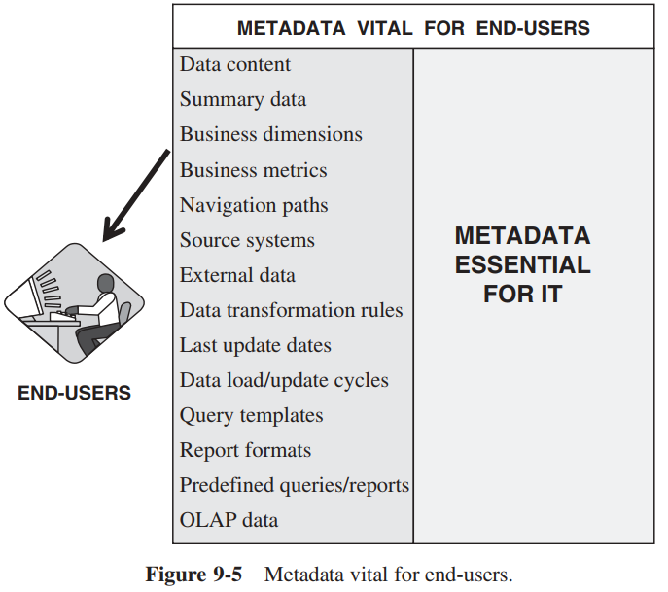
元数据的重要性(cont.)
元数据对最终用户很关键
分析人员如果不了解数据特性，就会做出错误的分析
足够的元数据使得分析效果会更好，分析者分析时无需求助于IT人员
易于访问的元数据对最终用户来说很重要

Slide 16
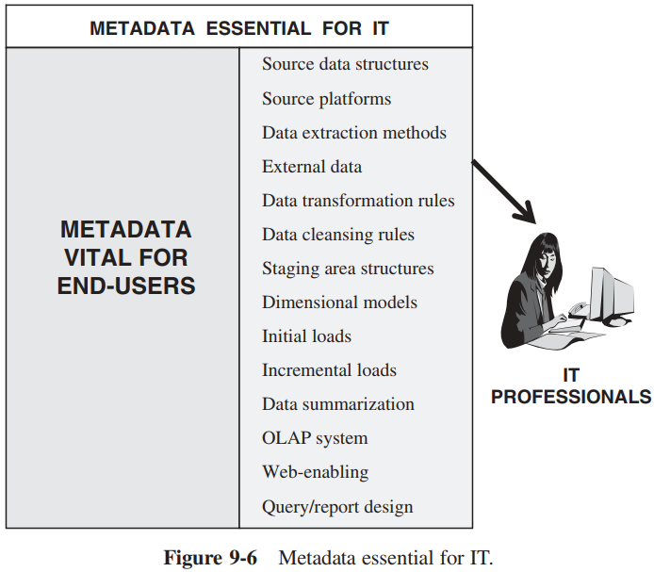
元数据的重要性(cont.)
元数据对IT人员很关键
要设计和管理数据仓库，IT人员必须得到合适的元数据
在整个数据仓库开发过程中，元数据对IT人员来说很重要。从开始的数据抽取到最后的信息传递

Slide 17
1.元数据的重要性(cont.)
元数据对最终用户和IT人员同样重要
数据内容
汇总数据
业务维度
业务指标
浏览路径
源系统
外部数据
数据转换规则
最后更新日期
数据装载/更新周期
查询模板
报表格式
预定义查询/报表
OLAP数据
……
源数据结构
源平台
数据抽取方法
外部数据
数据转换规则
数据清洗规则
准备区域结构
维度模型
初始装载
增量装载
数据汇总
OLAP系统
Web访问
查询/报表设计
……
最终用户
IT人员

Slide 18
元数据的重要性(cont.)
建立信息上下文
问题：01-04-05到底是什么意思？
元数据告诉用户数据元素的确切含义
元数据建立了数据元素的上下文关系
用户、开发者可以通过元数据中存储的上下文解释每个数据元素

Slide 19
元数据的重要性(cont.)
元数据驱动数据仓库的处理过程
源数据结构
定义
源系统平台
数据结构
数据抽取
抽取技术，初
始文件及结构
元数据是对每个过程的数据进行描述的文档
在数据仓库环境中，工具执行了主要的功能：使用工具进行DW的开发和利用；典型的数据仓库中，每个处理过程都有合适的工具，每个过程的工具都记录了自身的元数据，后续的过程则会使用这些元数据
元数据不是被动的文档，它参与了整个过程，协助了数据仓库处理的自动化
元数据驱动数据仓库的处理过程：每个工具都使用它们自己专用的格式记录数据，如何驱动下一个处理？元数据必须被标准化
数据清洗规则
初步数据
清洗
分类/合并规则
合并文件及结构
初始重格式
化/合并
数据转换/合并
数据转换规则，
汇总
有效性和
质量检查
质量检查规则
数据模型
逻辑/物理
数据仓库
结构定义
关键结构规则
DBMS的考虑
创建装载映像
处理过程
相关的元数据

Slide 20
大纲
初步认识GaussDB数据库的元数据及其管理
元数据的重要性
按功能区域划分的元数据类型
业务元数据
技术元数据
如何提供元数据

Slide 21
按功能区域划分的元数据类型
元数据不同的分类方法
管理/最终用户/优化
开发/使用
在数据集市/在工作站
构建/维护/管理/使用
技术/业务
……
按照数据仓库功能区域划分的元数据
任何一个数据仓库的处理过程都会出现在这三个区域当中的一个，可以得到一个元数据类型的完整集合。（绝对不可能漏掉任何一个）
数据获取
数据存储
信息传递

Slide 22
数据获取
处理
数据抽取，数据转换，数据清洗
数据集成，数据准备
数据存储
处理
数据装载、数据存档、数据管理
信息传递
处理
报表生成、查询处理、复杂分析
源系统平台 汇总规则
源系统逻辑模型 目标逻辑模型
源系统物理模型 目标物理模型
源结构定义 准备区域中的数据结构
数据抽取方法 源到目标的联系
数据转换规则 外部数据结构
数据清洗规则 外部数据定义
源系统 目标物理模型
源系统定义 用业务术语表达的目标
源结构定义 数据定义
数据抽取规则 数据内容
数据清洗规则 数据浏览方法
源到目标的映射 查询模板
数据清洗规则 预格式化报表，预定义
OLAP内容
源系统 目标物理模型
源系统定义 用业务术语表达的目标
源结构定义 数据定义
数据抽取规则 数据内容
数据清洗规则 数据浏览方法
源到目标的映射 查询模板
汇总数据 预格式化报表，预定义
查询/报表
OLAP内容
元数据类型
元数据类型
元数据类型
数据获取：元数据类型
数据存储：元数据类型
信息传递：元数据类型

Slide 23
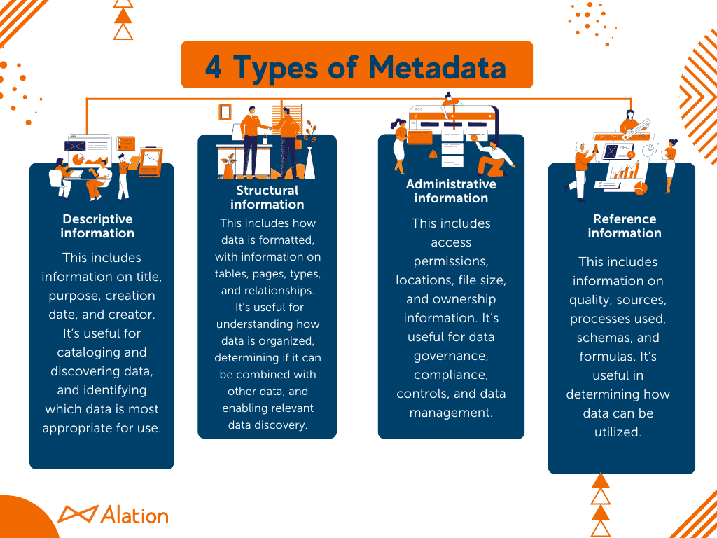

Slide 24
大纲
初步认识GaussDB数据库的元数据及其管理
元数据的重要性
按功能区域划分的元数据类型
业务元数据
技术元数据
如何提供元数据

Slide 25
业务元数据
元数据类型也可以分为业务(business)元数据与技术(technical)元数据
业务元数据的内容和格式与技术元数据截然不同
是一种有效的对元数据的分类方法
业务元数据将业务用户与数据仓库联系在一起
业务用户需要知道数据仓库中什么数据是可用的，与IT人员的角度不同
业务元数据的使用者
经理 业务分析员 高级用户 普通用户 ……

Slide 26
业务元数据(cont.)
业务元数据必须用业务术语和平直的语言描述内容
相对于技术元数据 ，业务元数据的结构化差
相当一部分元数据来自于文本、表格、业务规则、政策等非结构化数据
所有非正式的元数据获取后必须格式标准化并存储在数据仓库中
相当多的业务用户没有足够的技术自己构建查询或者格式化报表
所以应该提供预定义查询、报表
业务元数据完全从最终用户的角度描述数据仓库
有哪些数据、如何使用

Slide 27
业务元数据举例
连接步骤
安全性和访问权限
用业务术语表达数据的整体结构
源系统
源到目标的映射
数据转换的业务规则
汇总以及数据的由来
表名称、属性的业务定义
数据所有权
查询报表工具
预定义查询、报表
OLAP分析规则
数据仓库刷新安排

Slide 28
大纲
初步认识GaussDB数据库的元数据及其管理
元数据的重要性
按功能区域划分的元数据类型
业务元数据
技术元数据
如何提供元数据

Slide 29
技术元数据
技术元数据主要为负责开发、维护数据仓库的IT人员服务
如果说业务元数据对数据仓库的用户来说是一张公路地图的话，那么技术元数据对构建、维护、管理数据仓库的IT人员来说就是一个支持指南
参与数据仓库项目的IT人员出于不同的目的，需要元数据(ETCL的过程等)：
IT人员需要技术元数据进行数据仓库的初始开发
技术元数据对数据仓库的增长和维护是绝对关键的
技术元数据对于数据仓库的管理也很关键

Slide 30
技术元数据(cont.)
技术元数据的结构化程度高
技术元数据用技术术语展现数据仓库内部细节
技术元数据的使用者：
项目经理
数据仓库管理员
元数据管理员
数据仓库架构师
数据获取开发人员
数据质量分析员
系统管理员
数据建模人员
安全架构师

Slide 31
技术元数据(cont.)
技术元数据主要为负责开发、维护、管理数仓的IT人员提供支持，内容包括：
源系统的数据模型
从数据源到数据准备区的映射
数据抽取规则和计划
数据汇总规则、清洗规则
数据装载和刷新计划
程序名称和描述
数据仓库数据模型
数据库名称、表、视图、属性名称和描述
逻辑和物理模型之间的映射
访问权限
查询报表工具

Slide 32
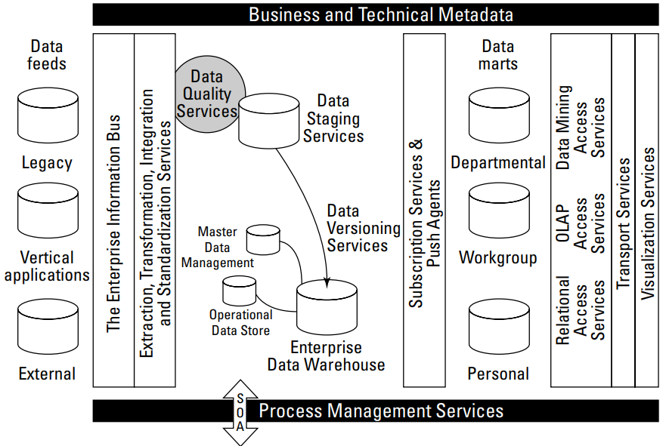

Slide 33
大纲
初步认识GaussDB数据库的元数据及其管理
元数据的重要性
按功能区域划分的元数据类型
业务元数据
技术元数据
如何提供元数据

Slide 34
如何提供元数据？
元数据从多个角度描述了数据仓库
元数据的管理是一个巨大的挑战：
如何使用工具来获取元数据
如何将不同工具生成、维护的元数据集成到一起

Slide 35
如何提供元数据？(cont.)
元数据管理需求的具体规范：
获取并存储数据
DW的数据历史跨度较ODS而言长得多(数据源、ETL规则的变化)。元数据管理必须提供按照合适版本来获取和存储元数据的方法以指明元数据随时间变化这一特性
多种元数据的来源
元数据管理必须足够开放，能从多个来源(工具、数字字典、ODS)获取元数据
元数据集成
必须将元数据的元素(业务、技术)用一种用户能够理解的统一的方式集成起来
元数据标准化
不同工具中存储的同一种元数据必须用同一种方式表示

Slide 36
如何提供元数据？(cont.)
元数据管理需求的具体规范（续）：
修订必须全局可见
当一个数据仓库处理过程的元数据修改之后，这个修改必须反映到数据仓库的其他处理过程中
保持元数据同步
关于数据结构、规则以及其他事项的元数据必须在整个数据仓库中保持同步
元数据交换
不同工具之间应该可以自由、方便地交换数据
支持最终用户
元数据管理必须为最终用户提供简单的图形化或者列表式的界面
最终用户可以轻松地浏览元数据并从纯业务角度理解数据仓库中的数据内容

Slide 37
如何提供元数据？(cont.)
元数据的来源
在不同的数据仓库处理过程中应用工具时，元数据作为副产品被记录下来
常见的元数据的来源
源系统
ODS数据模型；系统文档的数据元素定义；字段定义；外部数据来源的文件布局和字段定义；其他来源（电子表格、手工表格）
数据抽取
源平台的数据和连接；用于抽取的字段的定义；初始抽取文件的合并准则；标准化字段类型、长度规则；抽取计划

Slide 38
如何提供元数据？(cont.)
常见的元数据的来源（续）
数据转换和清洗
字段默认值；有效性检查和业务规则；单独文件的转换规则；抽取文件到数据准备文件的映射规范
数据装载
增量装载计划；从数据准备文件到装载映象的映射规则；刷新计划；数据准备到装载映象的审查跟踪
数据存储
集中式数据仓库和独立数据集市的数据模型；物理文件；表和列的定义；有效性检查的业务规则
信息传递
查询和报表工具列表；预定义查询和报表列表；OLAP数据库数据模型

Slide 39
如何提供元数据？(cont.)
元数据管理面临的挑战
虽然元数据在数仓中极为重要，但要无缝地将所有部分的元数据集成起来却是一件相当困难的事情
没有标准
通过多重转换工作使得元数据通用
目前元数据格式没有通用的行业标准
几个工具的元数据格式如何统一
从源数据到数据准备区，到数据仓库，元数据的传递方法
在数据仓库中保持统一的元数据版本控制的困难
在一个很多源系统的大型数据仓库中，将与数据源相关的元数据统一起来是一项浩大的工程

Slide 40
如何提供元数据？(cont.)
元数据标准
元数据联盟 Meta Data Coalition
对象管理小组 OMG
元数据储存库(repository)
元数据储存库用于分类、存储、管理元数据的，通用的信息目录
两个不同的信息目录
业务元数据
技术元数据

Slide 41
元数据存储库
信息导航器
数据仓库内容、数据仓库中的表和属性的浏览、查询构造、报表格式化、下钻和上钻、报表生成与分析、临时存储结果的导航
业务元数据
源系统，源到目标的映射，数据转换业务规则，汇总数据集，用业务术语表达的数据仓库表和列，查询和报表工具，预定义报表，预定义查询，数据装载和刷新计划，支持列表，OLAP数据，访问授权
技术元数据
源系统数据模型，外部数据源结构，准备区文件布局，目标数据仓库数据模型，源系统到准备区域的映射，准备区域到数据仓库的映像，数据抽取规则，数据转换规则，数据清洗规则，数据汇总规则，数据装载和刷新规则，源系统平台，数据仓库平台，净化存档规则，备份/回复，安全

Slide 42
如何提供元数据？(cont.)
如何提供元数据查询？
信息导航器
查询界面
下钻 /上卷
回顾预定义的查询和报表
实施选项
集中的元数据存储是一种有限制的方法
开发者创建自己的数据库，收集存储元数据
选择一个产品，其他向此靠拢
元数据的集成与标准
元数据联盟 Meta Data Coalition
OIM（Open Information Model）
OMG（Object Management Group）
CWM (Common Warehouse Metamodel) 通用仓库元模型

Slide 43
CWM是数据仓库的事实标准
CWM定义了一个描述数据源、数据目标、转换、分析、处理、操作等与建设和管理数据仓库相关信息的元数据基础框架，以及定义建立和管理数据仓库的过程和操作，提供使用信息的继承，为在多个厂商的产品之间进行元数据的通信和共享提供了切实可行的标准。
CWM是基于UML，MOF和XMI三个标准来设计、操作、交互数据仓库的元数据。
UML：OMG建模标准，使用UML进行建模;
MOF: Meta object Facility，OMG建立元模型和模型库的标准，提供在异构环境下的数据交换的接口;
XMI: XML Metadata Interchange，OMG元数据交换标准，使元数据以XML文件流的方式进行交换
CWM官网：https://www.omg.org/spec/CWM/1.1/About-CWM/

Slide 44
示例：基于银行数据仓库的元数据管理系统
在银行数据仓库环境下，根据元数据用途及其针对使用角色的不同：
技术元数据：面向技术开发人员，是技术开发、系统维护和改进的基础
文件类元数据、
数据类元数据(主要指物理模型)
操作类元数据
数据接口类元数据
业务元数据：面向业务分析人员，是对数据和处理规则的业务化描述
数据类元数据(主要指逻辑模型)、
过程和指标类元数据、
报表类元数据
业务主题管理类元数据

Slide 45
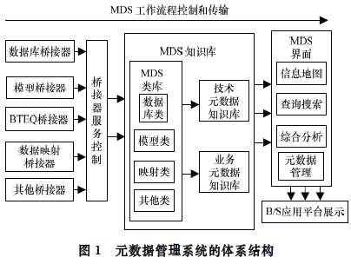
元数据管理系统的体系结构
数据库桥接器来从不同数据库中读取指定数据库表的字典信息，并将其转换成相应的元数据信息，存放在元数据库中。字典信息包括每个物理表的详细信息，如数据库名称、表名称、字段名称、字段类型、字段说明、是否主键、是否为空等特征。它通过页面触发的形式，由系统自动访问数据仓库系统，读取数据库类元数据，并加载到元数据管理系统的数据库。与之前版本的元数据进行自动比对，生成元数据差异统计报告，供元数据管理员检查核对并发布。
模型桥接器主要完成从模型工具生成的源文件，例如，从ERWin 工具导出的XML 文件中解析出模型实体和关联关系信息，并转换成元数据库中的元数据信息。在解析模型文件前，解析器会对文件有效性进行统一检查，不符合检查规则的模型文件将在日志中给出报告。
BTEQ 桥接器用于解析各种用来处理数据转换规则的脚本，如Teradata 数据转换脚本等。解析器能从脚本中抽取各种数据转换关系，包括转换算法、转换路径等，并存入元数据库相关信息表中。此桥接器使用JavaCC 语法解析器作为核心解析框架，通过替换SQL 语法定义，能支持解析多种数据库厂商ETL 转换工具对应的脚本。在解析过程中，脚本解析器会把不符合规范的脚本写入日志。
数据映射桥接器主要负责把人工编写的数据映射文档导入到元数据存储库，或从数据仓库生产环境的ETL 脚本抽取数据映射关系到元数据存储库。该类元数据信息主要包括类元数据，如任务名、任务描述、目标表描述、目标字段赋值描述、源表描述等信息。
其他桥接器主要包括BI 工具桥接器和XML 工具桥接器。BI 工具桥接器用来从不同数据库中读取指定数据库表的字典信息，并转换成相应元数据信息，存放在元数据库中。XML 桥接器用来解析符合一定模版的XML 文件。

Slide 46
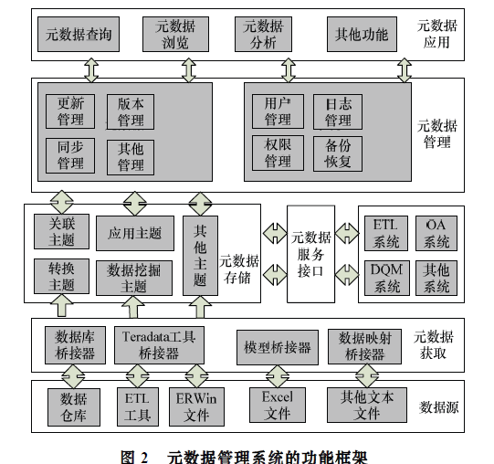
元数据管理系统的功能框架
(1)元数据源层:包括银行数据仓库涉及的数据仓库产品、数据挖掘工具、建立数据仓库过程中所需的数据信息(如ERWin 文件、Excel 文件)等。
(2)元数据获取层。元数据源中各个系统的元数据抽取。元数据桥接器通过符合双方约定规范的接口或各个产品提供的特定接口实现元数据的抽取，并把抽取出的元数据存入元数据存储部分中的元数据库。
(3)元数据存储层。存储的元数据包括业务元数据和技术元数据，元数据按模型主题组织。存储库的逻辑模型设计须兼顾效率和模型的可扩展性与灵活性。
(4)元数据管理层。由元数据管理和系统管理两个部分构成。元数据管理实现元数据的更新管理、同步管理、版本管理等功能。系统管理实现用户管理、权限管理、日志管理、备份与恢复等功能。一些元数据管理部分的功能需要人工或半人工操作。
(5)元数据服务接口层。包括元数据对外的访问接口，包括ETL、DQM、OA 系统或其他系统的服务接口，这些系统通过元数据服务接口部分访问元数据存储部分的元数据。该部分为其他用户或系统使用元数据提供了扩展方式。
(6)元数据应用层。提供元数据管理、技术、业务用户的访问。该部分实现元数据查询、元数据浏览、元数据分析等基本功能模块。

Slide 47
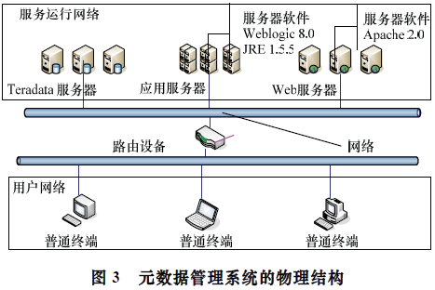
元数据管理系统的物理结构示例

Slide 48
参考：元数据管理基础
元数据概念、分类及作用
https://www.modb.pro/db/373774
聊聊数仓中的元数据管理系统
https://blog.csdn.net/wer0735/article/details/81050436?utm_medium=distribute.pc_relevant.none-task-blog-2~default~baidujs_baidulandingword~default-1-81050436-blog-126521089.235^v43^pc_blog_bottom_relevance_base3&spm=1001.2101.3001.4242.2&utm_relevant_index=3
元数据管理
https://www.bilibili.com/video/BV1wH4y1n7yh/?vd_source=4d41ccf3ac31f1469c875fe9d1afc06e

Slide 49
参考：元数据管理实践
饿了么元数据管理实践
https://www.modb.pro/db/119540
【实战】元数据管理落地实施
https://www.modb.pro/db/531614
数据治理体系建设实践
https://www.modb.pro/db/647395
元数据管理-Atlas的介绍和使用(集成Hive、Solr、Kafka、Kerberos)
https://blog.csdn.net/qq_44766883/article/details/131228442?utm_medium=distribute.pc_relevant.none-task-blog-2~default~baidujs_baidulandingword~default-4-131228442-blog-126521089.235^v43^pc_blog_bottom_relevance_base3&spm=1001.2101.3001.4242.3&utm_relevant_index=6

Slide 50
参考：元数据管理系统设计
自己动手写数据库：实现数据库表的元数据管理
https://blog.csdn.net/tyler_download/article/details/128270240?spm=1001.2101.3001.6650.14&utm_medium=distribute.pc_relevant.none-task-blog-2%7Edefault%7EBlogCommendFromBaidu%7ERate-14-128270240-blog-143306645.235%5Ev43%5Epc_blog_bottom_relevance_base3&depth_1-utm_source=distribute.pc_relevant.none-task-blog-2%7Edefault%7EBlogCommendFromBaidu%7ERate-14-128270240-blog-143306645.235%5Ev43%5Epc_blog_bottom_relevance_base3&utm_relevant_index=14
元数据管理系统设计
https://blog.csdn.net/zhangda0000001/article/details/99624109?spm=1001.2101.3001.6650.8&utm_medium=distribute.pc_relevant.none-task-blog-2%7Edefault%7EBlogCommendFromBaidu%7ERate-8-99624109-blog-81050436.235%5Ev43%5Epc_blog_bottom_relevance_base3&depth_1-utm_source=distribute.pc_relevant.none-task-blog-2%7Edefault%7EBlogCommendFromBaidu%7ERate-8-99624109-blog-81050436.235%5Ev43%5Epc_blog_bottom_relevance_base3&utm_relevant_index=17

Slide 51
小结
元数据对于使用、构建、维护数据仓库都很关键
对于最终用户来说，元数据就像数据仓库内容的公里地图
对IT人员而言，元数据支持数仓的开发和管理
元数据辅助处理过程的自动化
元数据分类
可以按照数据获取、存储、信息传递分类
可以分为业务元数据和技术元数据
元数据面临的众多挑战

Slide 52
练习
什么是元数据？为什么说合适的元数据对于数仓的使用、构建和管理是绝对必要的？
简要比较业务元数据与技术元数据之间的差别。
元数据管理需求的具体规范有哪些？
请列举元数据的典型来源。
什么是CWM？它有何作用？

